Slide 1
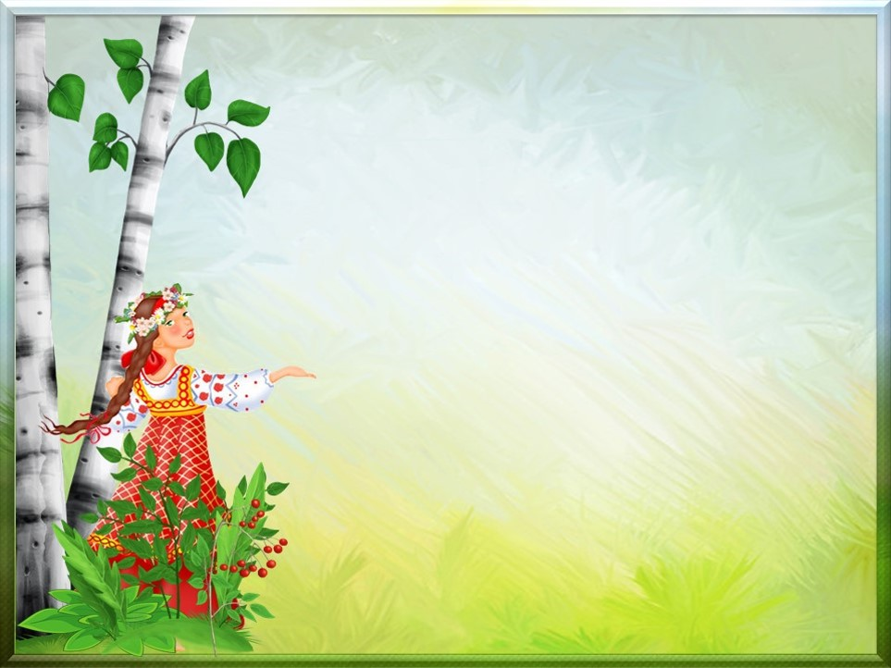
Муниципальное дошкольное образовательное учреждение «Детский сад № 23 с. Шурскол»
Народные игры
для развития музыкальных способностей
у детей старшего дошкольного возраста
Музыкальный руководитель
1-ой квалификационной категории
Селеткова Галина Игоревна
2020

Slide 2
«ВЕСЕЛЫЕ МУЗЫКАНТЫ»
Цель игры: формировать у детей слуховые ощущения фразы, ее начало и окончание. Сохранять темп движений на протяжении всей игры, развивать чувство ритма.
Описание: Под русскую народную мелодию «Ах вы, сени» дети, стоя в кругу, играют на музыкальных инструментах (погремушках, ложках, колокольчиках и др.). Водящий стоит в центре круга, дирижируя. С окончанием первой части дети, положив инструменты на пол, легко бегут по кругу. Водящий становится в общий круг и бежит вместе с детьми. С окончанием музыки играющие быстро разбирают инструменты. Дирижером становится тот, кому инструмента не досталось.
Указание к проведению: При игре на детских музыкальных инструментах играть ритмично, в такт музыки.

Slide 3
«ГОРЕЛКИ»
Цель игры: развитие находчивости, сообразительности и внимательности.
Содержание и правила игры. Выбирается один ведущий, который смотрит в небо и поет. Пока исполняется песня, все остальные разбегаются и прячутся. Ведущий ищет спрятавшихся, и тот, кого найдут последним, сам становится ведущим.
Гори, гори ясно,
Чтобы не погасло,
Глянь на небо –
Птички летят,
Колокольчики звенят!
Раз! Два! Три! Беги!
Указание к проведению. Следить за тем, чтобы не выбегали раньше произнесенного слова «Беги!».

Slide 4
«ГУСИ И ВОЛК»
Цель игры: развивать образность и выразительность движений, исполнять движения в соответствии с содержанием текста песни, передавая характерные черты игрового образа.
Содержание и правила игры. Играющие выбирают «хозяина» и «волка», а остальные – «гуси». «Гуси» пасутся на лугу, «волк» подкрадывается к ним. «Хозяин поет»:
Гуси-лебеди, домой!
Серый волк под горой!
Костер разводит, ножи точит.
Как хотите, убегите, но себя поберегите!
«Гуси» убегают в «дом», а «волк» начинает их ловить. Когда «волк» переловит всех «гусей», игра заканчивается.

Slide 5
«КОЛЕЧКО»
Цель игры: развить музыкально-творческие способности детей, формировать певческие навыки.
Содержание и правила игры. Играющие садятся в ряд и складывая ладони лодочкой перед собой. Водящий, зажимая в ладонях мелкий предмет (монетку или колечко, обходит по очереди всех игроков, вкладывая каждому в «лодочку» свои, сложенные «лодочкой», руки и импровизационно припевая:
Водящий, припевая:
Я ношу-ношу колечко, и кому-то подарю
В это время вкладывает незаметно этот предмет в ладони одного из игроков и произносит:
Колечко-колечко, выйди на крылечко!
Игрок, у кого окажется предмет, должен выбежать вперед. Задача остальных игроков – удержать убегающего в своих рядах.
Указание к проведению. Игрок у кого окажется предмет, старается не показывать, что именно ему он достался.

Slide 6
«КОЛОБОК»
Цель игры: развивать динамический слух в сочетании с чистотой интонирования в пении.
Содержание и правила игры. . Педагог расставляет все фигурки на игровом поле в любом порядке. Дети рассматривают фигурки, а затем вместе с педагогом выбирают водящего, который отворачивается от остальных играющих. Дети договариваются, за какую фигурку они спрячут «колобок» и зовут водящего.
Дети хором:
Укатился колобок, колобок – румяный бок.
Как же нам его найти, к деду с бабкой привести?
Ну-ка, Лена, по дорожке походи, походи
И по песенке веселой колобочек отыщи.
Дети поют русскую народную песенку
«Ходила, младешенька»,
а водящий в это время берет молоточек и водит им по игровому полю от фигурки к фигурке. Если молоточек находится далеко от той фигурки, за которой спрятан колобок, дети поют тихо, если близко – громко.
Указание к проведению. Фигурки не должны быть маленькими и соответствовать персонажам сказки.

Slide 7
«КОШКА И МЫШКА»
Цель игры: развитие восприятия формы музыки.
Описание: Перед началом игры играющие выбирают кошку и мышку. Остальные берутся за руки и встают в круг. Кошка стоит за кругом, мышка – в круге. Играющие водят хоровод под народную музыку, внутри которого – мышка – это ее «домик». Кошка старается войти в круг и поймать мышку, но играющие закрывают входы перед ней. Она старается подлезть под ворота, играющие приседают и не пропускают ее в круг. По окончании музыки ворота открываются и кошка пробирается в круг, а мышка выбегает из круга. А кошку дети стараются из круга не выпускать до начала музыки.
Игра заканчивается, если кошка успела поймать мышку. Для повторения игры выбирается новая пара.
Указания к проведению. Можно подготовить элементы костюмов кошки и мышки (шапочки, хвостики).

Slide 8
«МОРЕ ВОЛНУЕТСЯ»
Цель игры: развить фантазию, творческие способности, умение быстро и нестандартно мыслить.
Описание. Ведущий, начинает напевать, в это время остальные игроки танцуют вокруг него.
Море волнуется раз,
Море волнуется два,
Море волнуется три,
Морская фигура на месте замри!
Указание к проведению. Играющие замирают на месте, изобразив заданную фигуру. Ведущий ходит от игрока к игроку и угадывает какую фигуру они изобразили. Тот, кто не смог придумать фигуру, либо

Slide 9
«МЫ НА ЛУГ ХОДИЛИ»
Цель игры: комплексная актуализация музыкальной деятельности детей.
Описание: Из числа играющих выбирается «зайчик». Он садится в середину хоровода, а остальные детки становятся вокруг него. «Спящий зайчик» садится на корточки и всем своим видом показывает, что он давно спит.
Дети поют и двигаются вправо по кругу, выполняя движения по ходу песни.
Мы на луг ходили,
(Дети, взявшись за руки, идут вправо по кругу.)
Хоровод водили.
Вот так, на лугу
Хоровод водили.
Задремал на кочке
(Имитируют «спящего зайчика»)
Зайка в холодочке
(Прикладывая сложенные ладошки к щеке.)
Разбудить хотели (Показывают игру на дудочке)
В дудочку дудели
Ду-ду ду-ду-ду
В дудочку дудели
Зайку мы будили
(Показывают игру на барабане.)
В барабаны били
Бум-бум тра-та-та
В барабаны били
Ну-ка просыпайся
(Грозят зайке указательным пальчиком в такт музыки.)
Ну-ка одевайся
Вот так не ленись (Хлопают в ладоши в такт музыки.)
Ну-ка просыпайся.
В конце все дети хлопают, а «зайчик» скачет по кругу. По окончании игры выбирается новый «зайка».
Указание к проведению. При игре на дудочке, обратить особое внимание на работу пальчиков.

Slide 10
«ПРОЙДИ В ВОРОТЦА»
Цель игры: Развивать чувство ритма, танцевальное творчество.
Описание: Перед началом игры выбираются 2 пары детей, которые будут «воротцами». Ведущий водит всех детей «восьмеркой» за собой (движение «ниточка с иголочкой») под песню «Золотые ворота».
С окончанием музыки «воротца» закрываются и остается один ребенок, а остальные проходят, снова за ведущим, в эти воротца.
Игра продолжается, пока не окажутся пойманными 4–5 детей. После того как будут они пойманы они танцуют под плясовую мелодию, а другие дети весело хлопают в ладоши.
Указание к проведению. При повторении игры выбираются другие пары детей для «воротцев».

Slide 11
Считалки с напевом:
Под горою у реки живут гномы-старики.
У них колокол висит,
Позолоченный звонит.
Диги-диги-диги-дон,
Выходи из круга вон.
Пан-пан, капитан,
Чем ты коня пропитал?
Я не житом, не овсом,
Только белым калачом.
Из копыта, под копыто,
Из телеги прямо в грязь,
Оставайся, белый князь!
Ехала белка на тележке,
Продавала всем орешки.
Кому два, кому три,
Выходи из круга ты!

